Slide 1
PREMIO «L’IMPRESA OLTRE L’IMPRESA»
PROGETTO PER
REGIONE LOMBARDIA
Milano 19/10/2020

Slide 2
PREMIO «L’IMPRESA OLTRE L’IMPRESA»
REASON WHY
La Regione Lombardia è da anni attenta alla promozione della responsabilità sociale delle imprese in quanto è considerata uno dei fattori strategici di competitività tra le stesse e di sostegno alle forme di welfare aziendale.
Quest’anno, con la crisi dovuta all’epidemia da Covid 19, Regione Lombardia ha deciso di avviare un’iniziativa che premi le aziende del territorio che, nel difficile periodo che stiamo vivendo, si sono distinte con strategie innovative a vantaggio del territorio o dei propri dipendenti o della stessa filiera di appartenenza.
L’obiettivo dell’iniziativa è
individuare modelli di eccellenza lombardi e attivare un virtuoso meccanismo di moral suasion attraverso il racconto e la visibilità degli stessi per diventare dei modelli ripetibili per altre aziende;
l’organizzazione, gestione e realizzazione del Premio Responsabilità Sociale 2020 «L’impresa oltre l’impresa».

Slide 3
PREMIO «L’IMPRESA OLTRE L’IMPRESA»
Innovazioni e strategie di risposta alla crisi dell'epidemia di Covid-19
STRUTTURA PROGETTO (1)
CREAZIONE DEL COMITATO SCIENTIFICO
Il Comitato sarà composto da 6 membri scelti tra figure del mondo scientifico, istituzionale e imprenditoriale. Le figure verranno individuate e proposte dal Soggetto incaricato e condivise con Regione Lombardia.
Il comitato avrà il compito di valutare le aziende per individuare le 20 case history vincitrici.

Slide 4
PREMIO «L’IMPRESA OLTRE L’IMPRESA»
Innovazioni e strategie di risposta alla crisi dell'epidemia di Covid-19
STRUTTURA DI PROGETTO (2)
INDIVIDUAZIONE DEI CRITERI PER LA PARTECIPAZIONE E SELEZIONE DI 20 AZIENDE VIRTUOSE
Sulla base dell’obiettivo prefissato si ritiene necessaria un’analisi di tipo qualitativo.
Come criterio base di partecipazione si individua il 31/01 (data di avvio dello stato di emergenza nazionale) come punto di svolta: possono partecipare solo le aziende che hanno effettivamente realizzato qualcosa di innovativo a partire da quella data.
Le aziende verranno suddivide in 4 classi dimensionali: micro, piccole, medie, grandi. ( secondo criteri Istat)
Per ognuna di queste 4 classi dimensionali sono previste 5 categorie “qualitative” che possano riflettere una storia aziendale:
progetti o iniziative specifiche a sostegno del proprio ambito territoriale;
attenzione al personale con piani di protezione e di sostegno e trasformazione delle modalità operative e produttive a tutela dei dipendenti.
mantenimento della produzione in emergenza per non sguarnire la filiera;
trasformazione della produzione per rispondere alle nuove esigenze sanitarie;
Attenzione verso clienti e fornitori, best practice anche in ambito no profit.

Slide 5
PREMIO «L’IMPRESA OLTRE L’IMPRESA»
Innovazioni e strategie di risposta alla crisi dell'epidemia di Covid-19
STRUTTURA DI PROGETTO (3)
INDIVIDUAZIONE DEI CRITERI PER LA PARTECIPAZIONE E SELEZIONE DI 20 AZIENDE VIRTUOSE (segue)
Le aziende che intendono presentare la loro candidatura dovranno:
Registrarsi
Compilare un form chiuso (no attachments) con una “checklist” , specifica per ogni categoria, che consenta di identificare i parametri di rilevanza delle proposte. Ad esempio solo le iniziative che hanno a che fare con il core business dell’impresa, non di pura beneficenza.
Inserire nel form un testo descrittivo che racconti la propria storia di innovazione.
Ogni impresa può partecipare con una proposta (da valutare nel caso di quelle medio o grandi se estendere a più proposte).

Slide 6
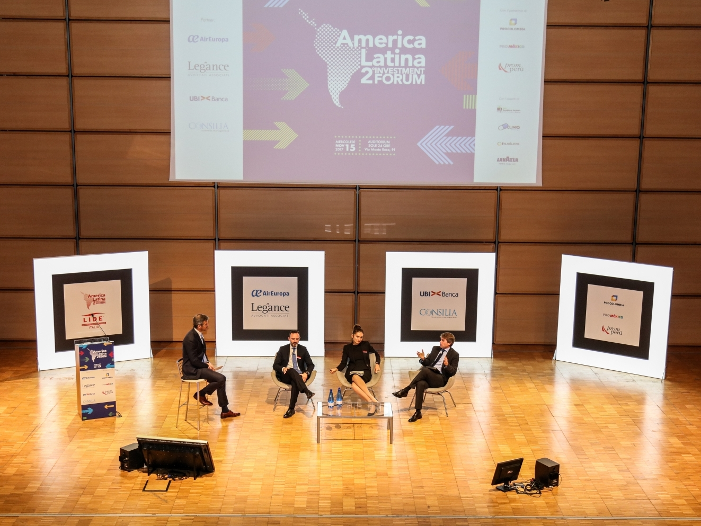
PREMIO «L’IMPRESA OLTRE L’IMPRESA»
Innovazioni e strategie di risposta alla crisi dell'epidemia di Covid-19
STRUTTURA DI PROGETTO (4)
RECRUITING DELLE AZIENDE:
ATTIVITA’ DI ANALISI E VALUTAZIONE DELLE AZIENDE PARTECIPANTI:
DEFINIZIONE DEI VINCITORI:
Individuate le 20 aziende vincitrici da parte del Comitato scientifico
EVENTO DI PREMIAZIONE:
L’evento è ipotizzato in digitale e consentirà alle aziende vincitrici di raccontare la propria case history.

Slide 7
PREMIO «L’IMPRESA OLTRE L’IMPRESA»
Innovazioni e strategie di risposta alla crisi dell'epidemia di Covid-19
TIMING
novembre: formazione del comitato scientifico e raccolta candidature.
dicembre: valutazione delle candidature e individuazione di 20 case history da premiare e creazione landing page per invito all’evento di proclamazione dei vincitori.
Gennaio/febbraio2021: Evento digitale di presentazione delle STORIE DI IMPRESA.

Slide 8
PREMIO «L’IMPRESA OLTRE L’IMPRESA»
Piano di comunicazione
Al fine di dare massima visibilità al progetto e spingere le aziende ad iscriversi al PREMIO «L’IMPRESA OLTRE L’IMPRESA - Innovazioni e strategie di risposta alla crisi dell'epidemia di Covid-19», si propone un percorso di comunicazione stampa e digital.
L’obiettivo è quindi sfruttare l’ampio bacino del digital capace di attirare consenso all’iscrizione e partecipazione all’evento di premiazione.
Per ogni mezzo la pianificazione di seguito proposta è finalizzata all’alta frequenza del messaggio così da colpire in maniera capillare il territorio e tutto il target di interesse.

